Slide 1
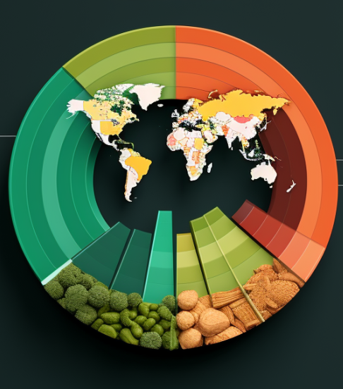
Étude sur l’alimentation dans le monde
Lara Sid Ahmed

Slide 2
Contexte
Étude sur l'alimentation mondiale dans le cadre de l'ONU.
Mission : Analyser les données pour comprendre la sous-nutrition à l'échelle mondiale et contribuer à la lutte contre la faim
La crise alimentaire mondiale s'est aggravée en 2022, avec environ 9,2% de la population mondiale souffrant de la faim, en hausse par rapport à la période pré-pandémique. Cette détérioration est due à des facteurs tels que l'inflation des prix des aliments, les conflits prolongés, et les répercussions de la COVID-19​​. Depuis 2017 la situation s'est détériorée, avec un nombre croissant de personnes nécessitant une assistance humanitaire urgente​.

Slide 3
Méthodologie de l’analyse
Rassemblement de données essentielles sur l'alimentation mondiale.
Préparation des Données
Nettoyage et organisation des données pour l'analyse.
Analyse
Utilisation de Python pour obtenir des insights sur la sous-nutrition.
Visualisation
Création de tableaux et graphiques pour illustrer les tendances.
Confidentialité des Données
Respect des normes de confidentialité, bien que les données proviennent de sources publiques et ne contiennent pas de données personnelles.
Collecte de Données

Slide 4
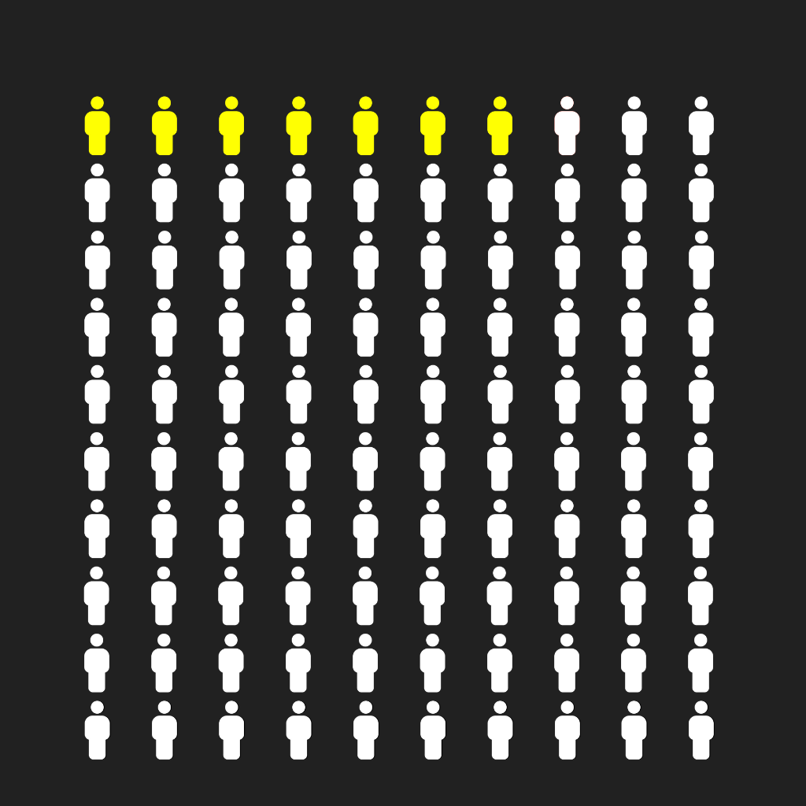
1) Proportion de personnes en état de sous-nutrition en 2017
535.700.000
personnes en état de sous-nutrition dans le monde en 2017
7,10%

Slide 5
2) Nombre théorique de personnes qui pourraient être nourries en 2017
9.297.326.501 d’êtres humains pourraient être nourries en 2017. Ce qui représente123,17 % de la population mondiale.

Slide 6

3) Nombre théorique de personnes qui pourraient être nourries uniquement avec les végétaux en 2017
7.671.450.761 d’êtres humains pourraient être nourries avec des végétaux en 2017. Ce qui représente 101,63 % de la population mondiale.

Slide 7
4) Répartition de la disponibilité intérieure

Slide 8
5) Part de l’utilisation des principales céréales entre l’alimentation humaine et animale
42.74%
36.28%
d’utilisation des céréales dans l’alimentation humaine
d’utilisation des céréales dans l’alimentation animale

Slide 9
6) Liste des 10 pays où la proportion de personnes en état de sous-nutrition est la plus forte en 2017

Slide 10
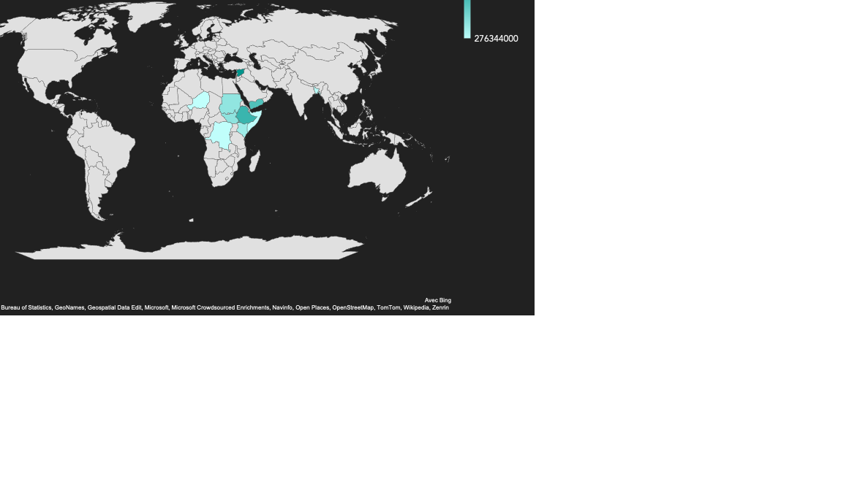
7) Liste des 10 pays qui ont le plus bénéficié de l’aide alimentaire entre 2013 et 2016

Slide 11
8) Évolution de l’aide alimentaire pour les 5 pays qui en ont le plus bénéficié entre 2013 et 2016

Slide 12
9) Liste des 10 pays qui ont la plus forte disponibilité alimentaire par habitant

Slide 13
9) Liste des 10 pays qui ont la plus faible disponibilité alimentaire par habitant

Slide 14
10) Étude sur le manioc en Thaïlande
6133333 êtres humains en état de sous nutrition en Thaïlande
83,41%
2,9%
Proportion de Manioc utilisée pour nourrir la population en Thaïlande
De la production de manioc est exporté

Slide 15
11) Analyse du gaspillage alimentaire
2.22% des ressources alimentaires sont gaspillées chaque année. Cela pourrait nourrir environ 206,400,648 d’êtres humains en 2017.

Slide 16
Conclusion
En 2017, les données alimentaires révèlent que 7,10 % de la production alimentaire mondiale pourrait potentiellement nourrir 9 297 326 501 êtres humains, ce qui dépasse de loin la population mondiale de 123,17 %. Cela souligne l'ampleur du gaspillage et les inégalités dans l'accès à la nourriture.
Les données mettent en évidence des inégalités marquées dans l'accès à la nourriture, soulignant ainsi la nécessité d'actions pour réduire ces disparités.
Une part significative de la production alimentaire mondiale est exportée plutôt que destinée à la consommation locale, ce qui appelle à une réflexion sur les pratiques alimentaires mondiales.

